Slide 1
Биология
Размножение бактерий

Slide 2
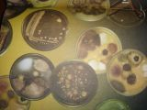
В воздухе и в воде, в любом комочке почвы и в каждом живом организме обитают тысячи, а то и миллионы бактерий.

Slide 3
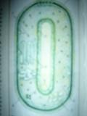
Значение бактерий
Бактерии разрушают
мертвую органическую
материю и превращают
ее в углекислый газ и
воду, регулируют
состав атмосферы,
помогают сохранять
плодородие почвы.

Slide 4
Луи Пастер (1822 – 1895)‏
Значение бактерий в промышленности и сельском хозяйстве открыл французский ученый Луи Пастер.
В результате его исследований были
открыты бактерии, оказавшиеся
виновниками тяжелых заболеваний человека, животных, растений.

Slide 5
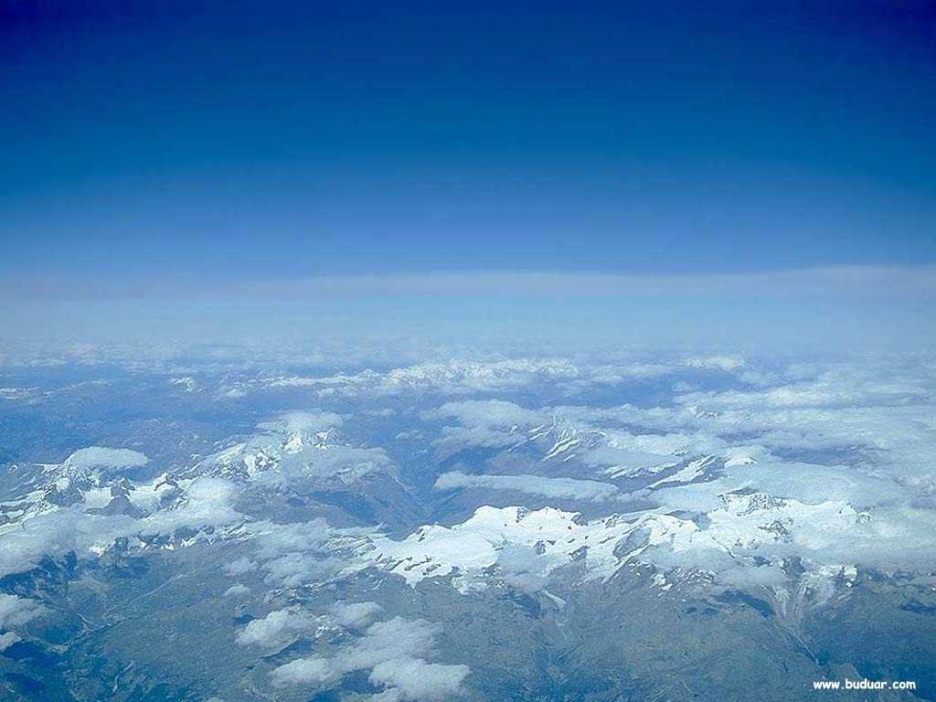
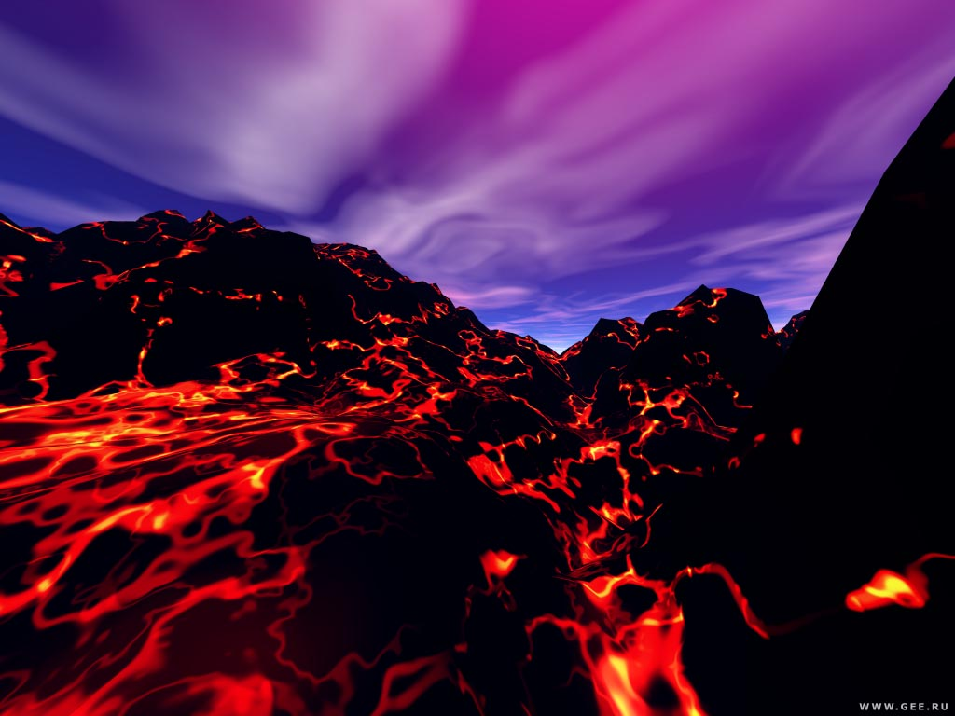
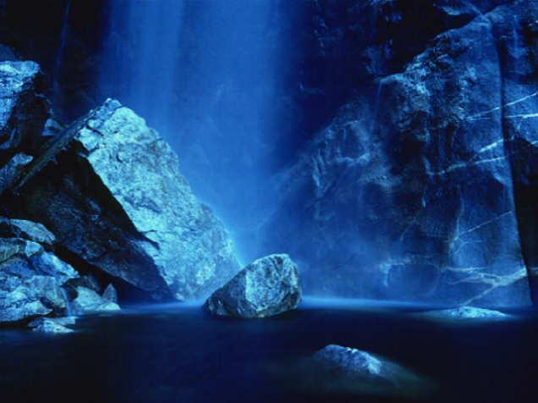
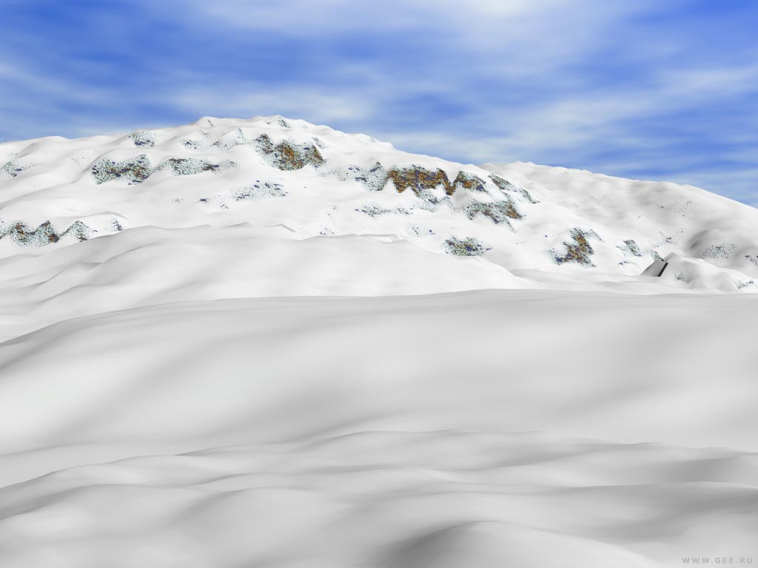
Бактерии необычайно живучи. Их удается обнаружить:
В верхних слоях атмосферы
В кипящих вулканических источниках
В глубоких подземных скважинах
В толще антарктических ледников

Slide 6
Оптимальная температура роста бактерий 30° - 40°С, встречаются виды, развивающиеся при температуре ниже 12°С и выше 50°С

Slide 7
Скорость m'(t) размножения бактерий связана с массой m(t) бактерий в момент времени t уравнением m'(t) = k m(t), где
k-положительное число, зависящее от вида бактерий и внешних условий.
Решениями этого дифференциального уравнения являются функции
Если в момент времени t=0 масса бактерий – m0, то

Slide 8
задача
Какое потомство даст одна бактериальная клетка за 6 часов?
(Коэффициент k = 2)‏

Slide 9
решение
Ответ:150000 бактерий – потомство одной бактериальной клетки за 6 часов.

